Slide 1

E-Learning: Générations
Stephen Downes
Clair 2012
10 février 2012
Notes:
Merci de m'accueillir á votre conférence.

Slide 2
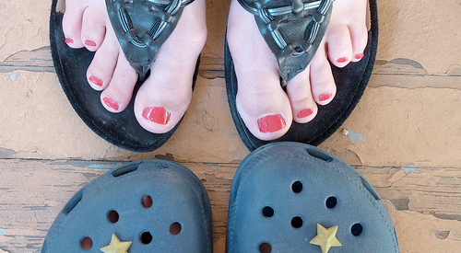
A. Les générations
http://www.flickr.com/photos/websurf90/4731857750/
Notes:
Le thème que je voudrais explorer au jour d’hui concerne la croissance et le développement de notre idée de l'apprentissage en ligne, ou comme on l'appelle parfois, e-learning. Ce que je voudrais faire est de décrire une série de «générations» de technologies et d'approches qui ont caractérisé le développement de l'apprentissage en ligne au cours des années. Ces générations ont informé la forme de l'apprentissage en ligne, telle qu'elle existe aujourd'hui, et nous aidera à comprendre quelque chose de la direction qu'elle prendra dans l'avenir.

Slide 3
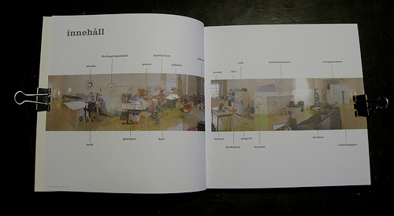
Génération 0 – Contenu
http://www.flickr.com/photos/hejgustav/2479331132/
Notes:
Ces générations s'étendent sur plus d'une période de 20 ans. En effet, il peut y avoir une «génération zéro» qui précéde même ma propre implication dans l'apprentissage en ligne. Cette génération se caractérise par des systèmes tels que Platon, et représente l'idée même du contenu d'apprentissage en ligne. Cela comprend non seulement le texte mais aussi des images, audio, vidéo et animations.

Slide 4
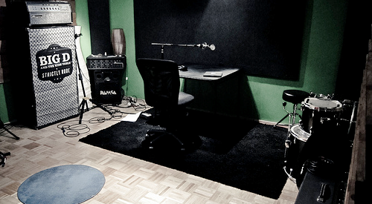
Génération 0 – Contenu
http://www.flickr.com/photos/cc_chapman/5756659582/
Notes:
Il représente également, à un degré, l'idée de l'enseignement programmé. C'est l'idée que les ordinateurs peuvent nous présenter le contenu et les activités dans une séquence déterminée par nos choix et par les résultats des interactions en ligne, tels que les tests et les quiz. Nous n'avons jamais erré loin de cette idée fondamentale, pas même au 21e siècle, il continue à être le point de départ pour tous les développements ultérieurs dans le domaine de l'apprentissage en ligne.

Slide 5
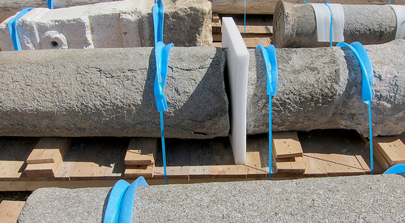
Génération 1 – Le réseau
http://www.flickr.com/photos/_boris/5585333450/
Notes:
Pour moi, la «génération première» se compose de l'idée du réseau lui-même. Mon premier travail dans le domaine de l'apprentissage en ligne était de mettre en place un système de babillards électroniques, appelé Athabaska BBS, afin de permettre aux étudiants de toute la province de communiquer avec moi en ligne. C'était aussi le moment où j'ai commencé à utiliser le courrier électronique, et le temps que j'ai commencé à utiliser le système Usenet Bulletin Board, et le temps que j'ai commencé à utiliser des systèmes d'information en ligne tels que Gopher. Le processus de connexion a été impliqué et complexe, nécessitant l'utilisation de modems et de logiciels spéciaux.

Slide 6
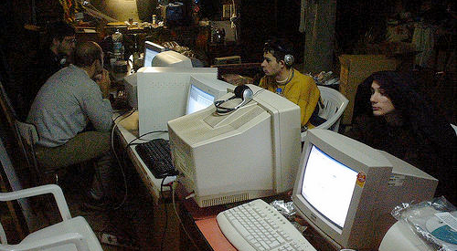
Génération 1 – Le réseau
http://www.flickr.com/photos/eksyt/4296359/
Notes:
Alors que la génération première développait, la génération zéro a mûri. L'ordinateur personnel est devenu un outil qui n’importe qui pourrait utiliser pour créer et stocker leurs propres contenus. Les logiciels commerciaux sont entrés en existence, y compris les systèmes d'exploitation et les programmes d'application tels que des tableurs, traitements de texte, et les outils de base de données. Le contenu pourraient être créé dans de nouveaux moyens - le programme «publipostage», par exemple, vous permettrait d'imprimer la même lettre plusieurs fois, mais chacun avec un nom et une adresse différentes tirées d'une base de données.

Slide 7
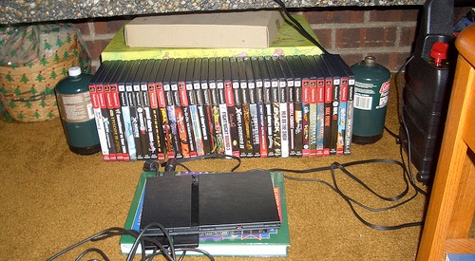
Génération 2 – Les jeux
http://www.flickr.com/photos/krazykory/350099828/
Notes:
La génération suivante a eu lieu dans le début des années 1990 et est essentiellement l'application de jeux informatiques pour l'apprentissage en ligne. Ces jeux étaient originalement très simple et basés sur des texte, mais ils ont apporté avec eux des changements radicaux à l'idée même de l'apprentissage.

Slide 8
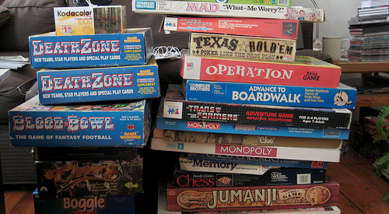
Génération 2 – Les jeux
http://www.flickr.com/photos/chromatic/2425860254/
Notes:
L’une des clé du développement a été l'idée que plusieurs personnes pourraient occuper la même espace en ligne et communiquer et interagir les uns avec les autres. Cette évolution a coïncidé avec la création du protocole IRC (« discussion relayée par Internet ») - et signifiait que vous étiez dans la communication en temps réel avec plusieurs personnes à travers le monde. Mais de plus: l'environnement de jeu signifiait que vous pourriez faire des choses avec d'autres personnes - explorer le terrain, résoudre des énigmes, même se combattre avec eux.

Slide 9
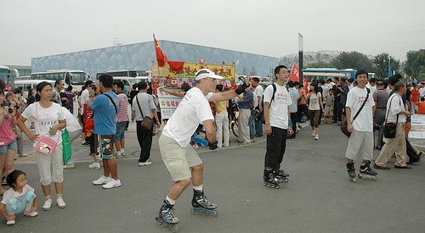
Génération 2 – Les jeux
http://www.flickr.com/photos/dragonpreneur/2776822976/
Notes:
Une autre idée clé a été la conception de l'espace de jeu lui-même. Au début, des jeux informatiques ont été conçus comme de l'apprentissage programmé: ils étaient comme un ordinogramme vous guidant à travers une série de choix à une conclusion prédéterminée. Mais les jeux en ligne étaient beaucoup plus flexibles. Les joueurs interagissaient avec l'environnement, mais le résultat n'était pas prédéterminé. Au début, l'environnement était créé par hasard comme dans le roulement des dés dans un jeu de Donjons et Dragons. Mais finalement chaque phase du jou était unique, et il n'était plus possible de mémoriser la séquence correcte des étapes pour avoir un résultat réussi.

Slide 10
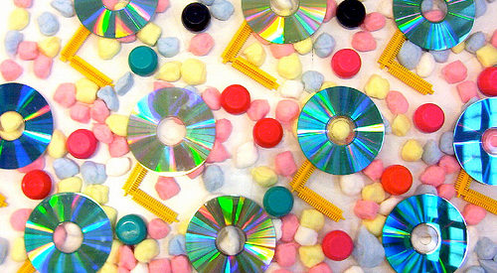
Génération 2 – Les jeux
http://www.flickr.com/photos/yhancik/354788792/
Notes:
Le troisième élément est la technologie développée pour permettre ce que nous appelons aujourd'hui, la programmation orientée objet. Cela a changé la nature d'un programme informatique, à partir d'une seule entité qui traitait les données à une collection d'entités indépendantes - les objets - qui interagissent les uns avec les autres: ils pourraient envoyer des messages les uns aux autres pour inciter les réponses, où un objet pourrait être «contenu» dans un autre, ou l'un pourrait être «parti» de un autre. Ainsi, un joueur de jeu serait un objet, un monstre serait un objet, ils seraient contenues dans une "chambre" qui serait aussi un objet, et la jouabilité se compose d'interactions de ces objets les uns aux autres dans une manière imprévus et flexible.

Slide 11
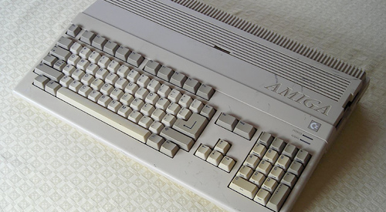
Génération 2 – Les jeux
http://www.flickr.com/photos/farnea/290381602/
Notes:
Pendant le développement de cette deuxième génération, nous avons vu la consolidation dans les domaines de logiciels et de contenus, et, nous avons aussi vu la commercialisation du réseau lui-même. Les nombreuses marques que nous voyions dans les années1980s - Atari, Amiga, Tandy, IBM et bien d'autres – ce sont fusionnés entre Mac et PC. Quelques développeurs de logiciels majeurs se sont émergé avec des entreprises comme Microsoft et Corel. Les ordinateurs ont devenu courant dominant, et ont devenu des outils importants dans le domaine d'affaires (et de l'apprentissage).

Slide 12

Génération 2 – Les jeux
http://www.flickr.com/photos/jasonpersse/5551655751/
Notes:
Pendant ce temps, le monde des réseaux a commencé à se commercialiser. Les services commerciaux de babillard électronique a émergé, comme Prodigy, AOL, Genie et Compuserv, et le premier des fournisseurs locaux de services Internet a vu le jour. Le networking est devenu la façon dont les gens importants ont connectés, et les communautés comme WELL et Hotwired ont commencées à définir une nouvelle génération de dirigeants d'opinion.

Slide 13
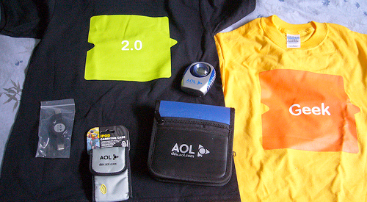
Génération 2 – Les jeux
http://www.flickr.com/photos/99zeros/1046272813/
Notes:
Vous pouvez commencer à voir un modèle développant ici. Au cours des trois premières générations, un processus familier de l'innovation se produit: d'abord le développement et le pilotage de la technologie (qui est aussi quand la communauté du code source libre se produit autour d'elle), puis la commercialisation de la technologie, ensuite la consolidation de ce marché commercial dès que les grands joueurs éliminent les plus faibles concurrents.

Slide 14
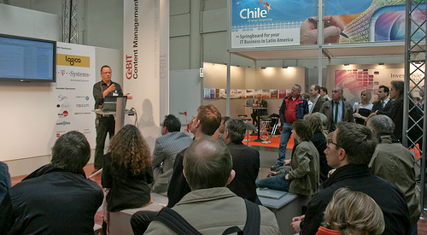
Génération 3 – Système de gestion
http://www.flickr.com/photos/dream4akeem/2321905247/
Notes:
La prochaine génération voit le développement du système de gestion de contenu, et dans l'apprentissage, le système de gestion de l'apprentissage.

Slide 15
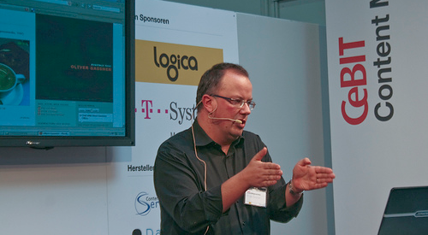
Génération 3 – Système de gestion
http://www.flickr.com/photos/dream4akeem/2321908133/
Notes:
Ces deux applications sont développées en vue d'appliquer les fonctionnalités développées dans la génération zéro à la plateforme développée en génération première - le World Wide Web. Les premiers systèmes de gestion de contenu étaient exactement comme le publipostage, mais au lieu d'imprimer le contenu, ils les ont livrés à l'utilisateur à distance (à l'intérieur d'un programme informatique, les commandes sont exactement les mêmes - «print» est utilisé pour imprimer des données à une page, des données l'impression dans un fichier, ou pour imprimer des données sur le réseau).

Slide 16
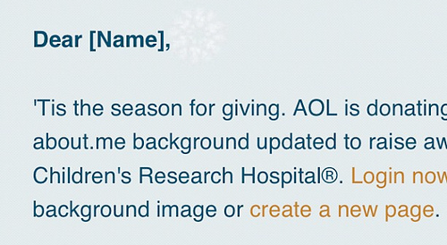
Génération 3 – Système de gestion
http://www.flickr.com/photos/jimchristian/6477966333/
Notes:
Les premiers systèmes de gestion de l'apprentissage ont été très faciles à définir. Ils consistaient d’un ensemble de documents qui pourraient être fusionnés avec une liste des utilisateurs enregistrés pour la livraison. Ils ont également appuyé certaines des principales fonctions de réseaux: les babillards, où ces utilisateurs pourraient envoyer des messages les uns aux autres, des salles de clavardage, où ils pourraient occuper le même espace en ligne ensemble, et des quiz en ligne et des activités où ils pourraient interagir avec les documents et les autres ressources.

Slide 17
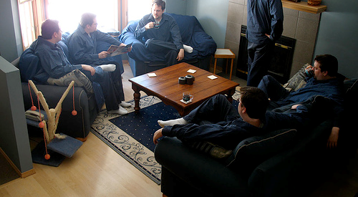
Génération 3 – Système de gestion
http://www.flickr.com/photos/nautical/105493259/
Notes:
Malgré leurs apparente lacunes, les système de gestion de l'apprentissage ont apporté quelques évolutions importantes dans le domaine.

Slide 18

Génération 3 – Système de gestion
http://www.flickr.com/photos/40856616@N02/4569009897/
Notes:
D'abord, ils ont apporté l'idée que les contenus d'apprentissage pourrait être modularisés. Cela a permis une présentation plus fine des contenus d'apprentissage que les sources traditionnelles telles que les manuels et les cours universitaires. Les contenus d'apprentissage court-formes sont presque omniprésents aujourd'hui.

Slide 19
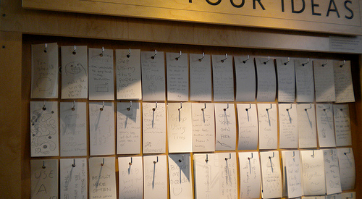
Génération 3 – Système de gestion
http://www.flickr.com/photos/britbohlinger/4223755982/
Notes:
Deuxièmement, ils ont créé l'idée que ces modules, ou des morceaux de contenu, ont été partageables. L'idée que les livres ou les cours pourraient être décomposés en morceaux plus petits a suggéré aux gens que ces morceaux pourraient être créés dans un contexte et réutilisés dans un autre contexte.

Slide 20
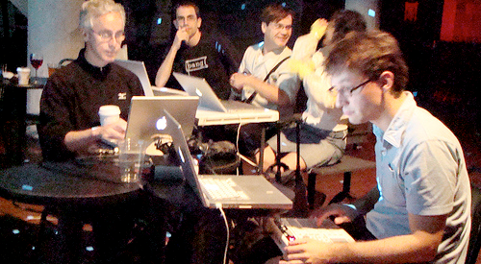
Génération 3 – Système de gestion
http://www.flickr.com/photos/oblaat/3062584123/
Notes:
Et troisièmement, ils ont créé l'idée d’avoir la communication et les contenus dans le même environnement en ligne. Le système de gestion de l'apprentissage est devenu un endroit où ces petits objets contenus pourraient être présentés, puis discutés par les groupes de personnes, soit dans un forum de discussion ou dans un chat en direct.

Slide 21

Génération 3 – Système de gestion
http://www.flickr.com/photos/18378305@N00/6826262825/
Notes:
Par le temps que les systèmes de gestion de l'apprentissage étaient développés, les systèmes d'exploitation et de programmes d'application, avec le contenu qu'ils appuient, étaient devenus des logiciels d'entreprise. Les entreprises et les institutions ont soutenu massivement des distributions centralisées. Un collège ou une université entière permettrait de normaliser sur, disons, Windows 3.1 (et très peu sur autres choses). «Contenu» est devenu synonyme de «documents» et ces documents (pas des choses indéterminés, comme «objets») étaient créés et publiés et partagés.

Slide 22
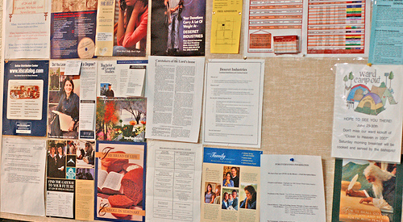
Génération 3 – Système de gestion
http://www.flickr.com/photos/gwilmore/539339603/
Notes:
Par ce temp le réseau était en ce moment même en train de devenir consolidé. Aussi, complètement disparu était le système des services de babillard. Tout appartenait à un réseau géant. Les télécoms et les grands fournisseurs de services tels que AOL venaient de dominer l'accès. L'Internet était standardisé autour d'un format de présentation de documents - HTML - et était définie en termes de sites et de pages, constituant essentiellement d’une version simplifiée du contenu produit par les logiciels d'entreprise. Les mêmes fournisseurs qui ont vendu ces outils – l'entreprises comme Microsoft et Adobe – ont vendu des outils pour créer et visualiser les sites web.

Slide 23
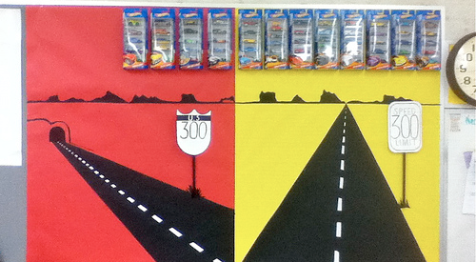
Génération 3 – Système de gestion
http://www.flickr.com/photos/puuikibeach/6844493713/
Notes:
Malgré que les jeux restaient une activité largement déconnecté, les environnements en ligne également commençaient à se développer. L'un des premiers environnements 3D multi-utilisateurs, par exemple, était Les Mondes Alpha. Ceci a été suivi par Second Life, qui pendant un certain temps a été largement populaire. Les communautés de jeu en ligne sont également devenues populaires, tels que les salons pour jouer des échecs ou backgammon mises en place par Yahoo. Et bien sûr je serais négligent si je ne mentionnais pas les sites de jeu d’argent en ligne.

Slide 24
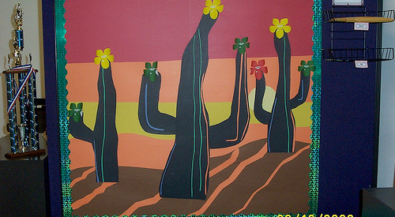
Génération 4 – Web 2.0
http://www.flickr.com/photos/mysapl/4190697604/
Notes:
Alors, cela nous amène à la quatrième génération, paradoxalement appelé Web 2.0 - et dans le domaine de l'apprentissage en ligne, e-learning 2.0.

Slide 25
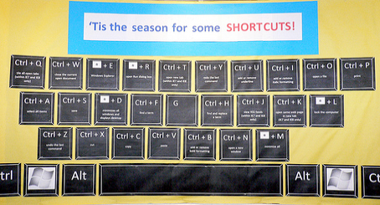
Génération 4 – Web 2.0
http://www.flickr.com/photos/arvindgrover/4177386724/
Notes:
Les idées de base du web 2.0 défient presque toute description de la terminologie précise. Mais deux phénomènes majeurs décrivent le web 2.0 - d'abord, la montée des réseaux sociaux et, deuxièmement, la création de contenus et de services qui peuvent interagir avec ces réseaux. Le Web 2.0 est parfois décrit comme le «web comme plate-forme», mais il est probablement plus exact de le considérer comme de données étant appliquée à un réseau (ou peut-être un réseau appliquée aux données).

Slide 26
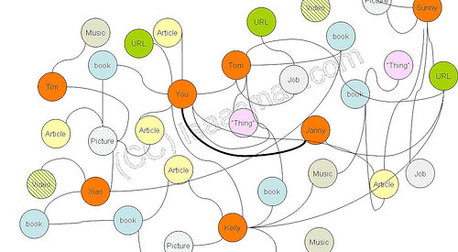
Génération 4 – Web 2.0
http://www.flickr.com/photos/isaacmao/14341260/
Notes:
La technologie de base du web 2.0 est le logiciel social. Nous sommes plus familiers avec les logiciels sociaux à travers de noms de marque comme Friendster, MySpace, Twitter, Linked In, Facebook, et plus récemment, Google +. Mais, si nous pensons un instant à ce que sont les logiciels sociaux sont, elles sont essentiellement la migration de certaines de nos données personnelles - comme notre liste d'envoi - à un système de gestion de contenu sur le web. Ces données sont ensuite utilisées par ces systèmes pour créer des réseaux. Ainsi, vous pouvez faire des choses en ligne - comme envoyer le même message à de nombreux amis - que vous pouviez seulement faire auparavant avec des applications spécialisées.

Slide 27
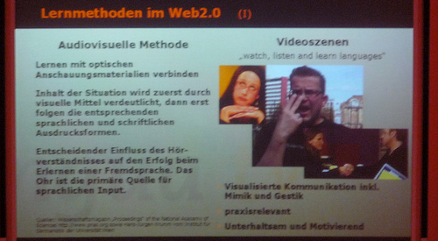
Génération 4 – Web 2.0
http://www.flickr.com/photos/lernet/4127989338/
Notes:
E-learning 2.0 est la même idée appliquée aux contenus e-learning. Je suis largement considéré comme l'un des développeurs du e-learning 2.0, mais c'est seulement parce que j'ai reconnu qu'un objectif majeur de technologies telles que des objets d'apprentissage, et SCORM, était de traiter des ressources d'apprentissage comme données. L'idée était que chaque individu aurait de disponibles en ligne les même capacités de création et de distribution de contenu précédemment disponibles seulement pour les grands éditeurs. Et celles-ci seraient fournies en ligne.

Slide 28
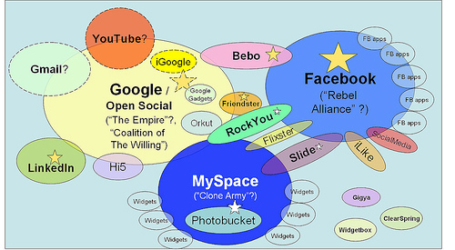
Génération 4 – Web 2.0
http://www.flickr.com/photos/500hats/2105757707/
Notes:
E-learning 2.0 apporte plusieurs développements importants à la table.
D'abord, il apporte l'idée du graphe social, qui est essentiellement la liste des personnes à que vous envoyez le contenu, et la liste des personnes qui vous envoient le contenu, ainsi que toutes les autre listes, le tout dans une grande table. Le graphe social définit un vaste réseau de communication dans lequel les gens, plutôt que les ordinateurs, sont des nœuds interconnectés.

Slide 29
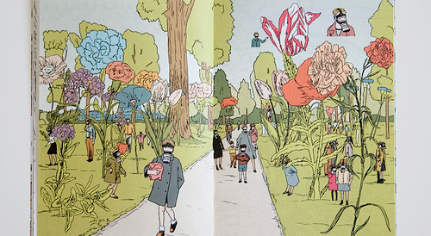
Génération 4 – Web 2.0
http://www.flickr.com/photos/masha_k_sh/5165645534/
Notes:
Deuxièmement, il apporte l'idée de publication personnelle. Le début du web 2.0 était le développement de logiciels du blogging, qui permettait pour la première fois, aux gens de créer facilement du contenu Web. Mais c'est aussi Twitter, qui a rendu plus facile le création de microcontenu, et YouTube, qui permettait aux gens de publier des vidéos, ainsi que MySpace, qui a fait le même pour la musique, et aussi Facebook et Flickr, qui a fait le même pour les photos.

Slide 30
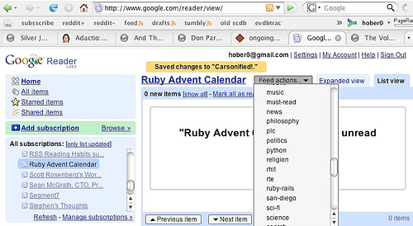
Génération 4 – Web 2.0
http://www.flickr.com/photos/hober/308353123/
Notes:
Troisièmement, il apporte l'idée de l'interopérabilité, d'abord sous la forme de formats de syndication, comme RSS, ce qui nous permet de partager notre contenu facilement les uns avec les autres; aussi plus tard dans la forme des interfaces de programmation d'application, qui permet à un programme d'ordinateur sur un site Web à communiquer avec un autre programme sur un autre site. Les deux nous permettent d'utiliser une seule application - notre plate-forme de réseau social, par exemple - pour aller utiliser une autre application - jouer à un jeu, modifier le contenu, ou de parler les uns aux autres.

Slide 31
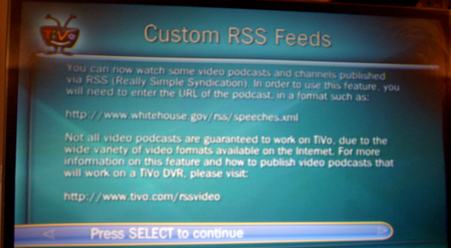
Génération 4 – Web 2.0
http://www.flickr.com/photos/playerx/3866401786/
Notes:
Et quatrièmement, il nous apporte l'idée d'indépendance du plate-forme. Le Web 2.0 est autant a propos de l'informatique mobile que du logiciel social. Il est autant à propos de l'utilisation de votre téléphone pour afficher les mises à jour du statut ou de téléchargement de photos que de mettre votre répertoire sur un site web.

Slide 32
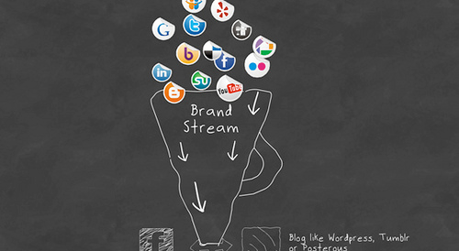
Génération 4 – Web 2.0
http://www.flickr.com/photos/landscape_leadership/5451695738/
Notes:
Qu'est qui a fait possible le web 2.0? Dans un certain sens, il était la maturation de la génération 0. Il est émergés de l'entreprise et sont devenus des contenus ​​et des applications mobiles de nuages. Ces services en nuage ont développés en raison des réseaux d'entreprises. Et la consolidation des technologies qui soutiennent a commencé

Slide 33
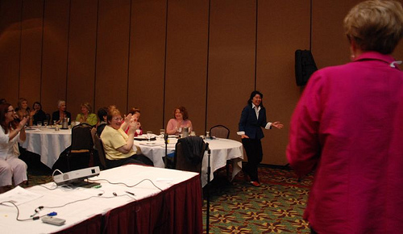
Génération 4 – Web 2.0
http://www.flickr.com/photos/dlwakeman/4787833723/
Notes:
Aujourd'hui, bien sûr, le réseautage social est omniprésent. Les principales technologies ont été commercialisée et se déplacent rapidement vers la marchandisation et l'adoption d'entreprise. L'omniprésence des réseaux sociaux est venu à cause de la commercialisation des services de gestion de contenu. Un nouveau modèle d'affaires a émergé dans lequel les fournisseurs vendent à des agences de marketing l’information sur leurs utilisateurs. La prolifération des sites de réseautage social a maintenant été réduite à quelques peu de concurrents importants, notamment YouTube, Facebook et Twitter. Les fournisseurs de services de recherche et de gestion de documents - Yahoo, Microsoft, Apple et Google - ont leurs propres réseaux sociaux, mais ce sont les perdants pour le moment. Par conséquent, quand les gens parlent de «réseau social d'apprentissage», ils signifient souvent «l'utilisation de Facebook pour soutenir l'apprentissage» ou quelque chose comme ça.

Slide 34
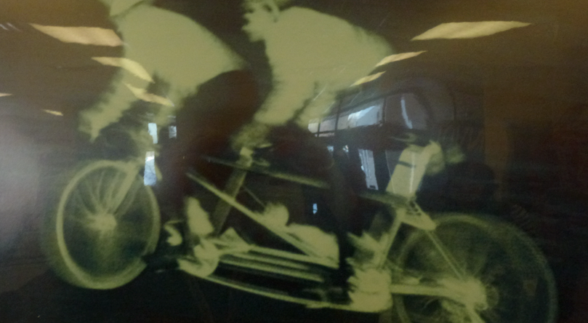
Génération 5 – Au jour d’hui
Notes:
Ceci c'est le début de la sixième génération, une génération caractérisée par la commercialisation des services web 2.0, une consolidation du marché CMS / LMS, le développement de la technologie de conférence et de simulation d'entreprise, de réseau en nuages ​​et, enfin, de contenus libres et les systèmes d'exploitation ouverts.

Slide 35
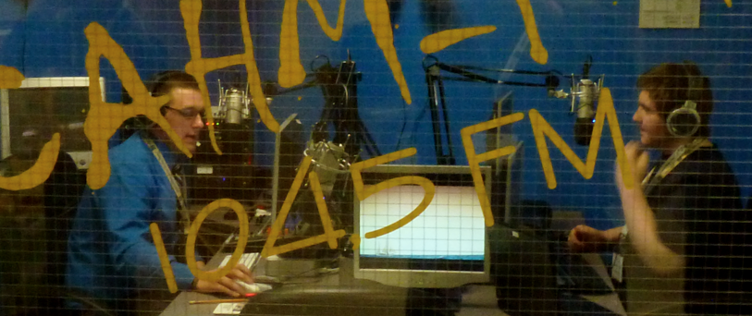
B. Les cours massif ouvert en ligne
Notes:
Maintenant, avant que les défenseurs de Linux me pendent, je voudrais dire que, oui, il ya toujours eu des systèmes d'exploitation ouverts, mais franchement, jusqu'à récemment ils ont toujours été le domaine des innovateurs, des passionnés et des amateurs. Non ordinaires - par contre, maintenant Linux soutient l'OS-X d'Apple, et le source ouvert est largement utilisé, par exemple, par Android, qui mène un grand pourcentage de téléphones mobiles, les deux dans la domaine consommateur.

Slide 36
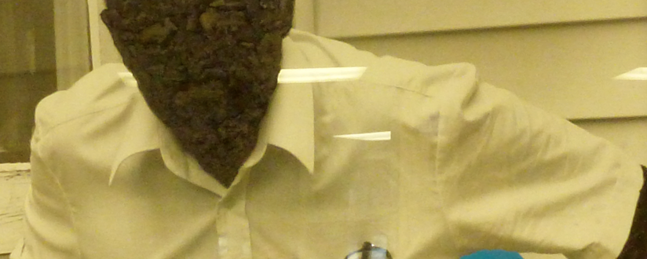
B. Les cours massif ouvert en ligne
Notes:
Donc, cela est l'histoire de l'apprentissage en ligne à travers de cinq générations, mais c'est aussi une liste des principales technologies qui forment le fondation de la sixième génération de e-learning, que je caractérise comme le cours en ligne massif et ouvert, ou MOOC.

Slide 37
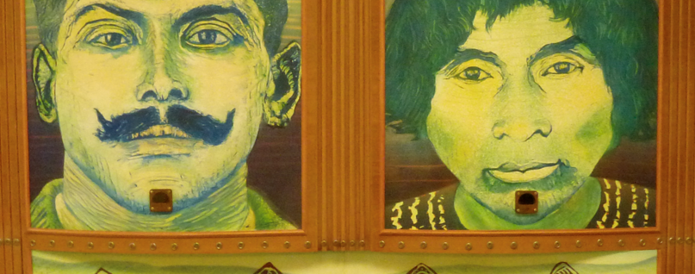
B. Les cours massif ouvert en ligne
Notes:
Permettre moi de passer quelques moments pour vous parler du développement du modèle MOOC.
Quand George Siemens et moi avons créé le MOOC la première fois en 2008 nous n'attendions pas la création de MOOC. Donc, la forme n'était pas quelque chose que nous avions conçu et mise en œuvre, du moins, pas explicitement. Mais nous avions des idées très claires de où nous voulions aller, et je dirais que ce sont ces idées claires qui ont conduit à la définition de l'MOOC telle qu'il existe aujourd'hui.

Slide 38
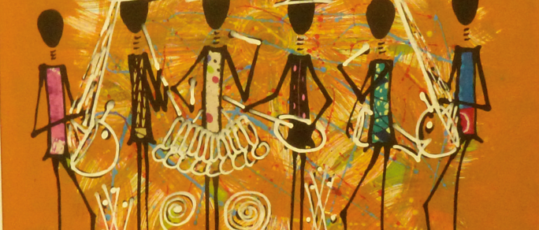
Influences
Notes:
Il y avait deux influences majeures. L'une était le début des cours ouverts en ligne. Nous deux les avions vu en fonctionnement dans le passé, et avions plus récemment été influencés par les cours de troisième cycle en ligne créé par Alec Couros et les cours wiki de David Wiley. Ce qui a fait ces cours important, c'était qu'ils invoquaient l'idée d'inclure des étrangers dans les cours universitaires. Le cours n’a plus été limité par l'institution.

Slide 39
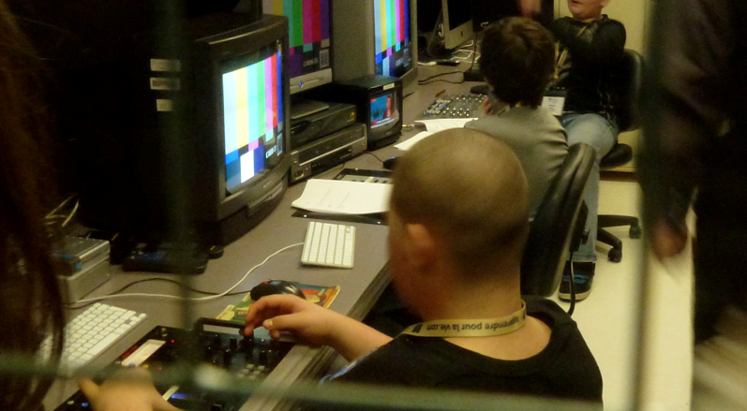
Influences
Notes:
L'autre influence majeure a été l'émergence des conférences massifs en ligne. George avait exécuté une importante conférence sur Connectivisme, dans lequel j'ai été un participant. C’était la toute dernière d'une série de ces conférences. Encore une fois, ce qui a fait le travail format a été que la conférence a été ouverte. Et c’était le succès de la conférence qu'il a fait à considérer une entreprise plus longue et plus impliqués.

Slide 40
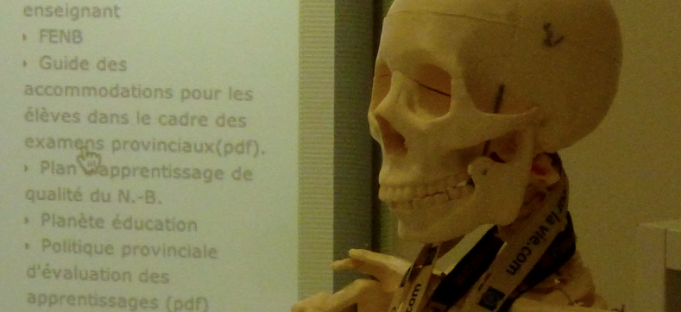
CCK08
Notes:
Nous mettons en place Connectivisme et Connaissances Connective 2008 (CCK08) en tant que un cours à crédit dans le certificat du Manitoba en matière d'éducation des adultes (CAE), offert par l'Université du Manitoba. Il avait un peu de « Old Home Week » pour moi, parce que le première formation en ligne au Manitoba a également été offert par le programme CAE, Introduction à l'Instruction, conçu par Conrad Albertson et moi, et offert par Shirley Chapman.

Slide 41
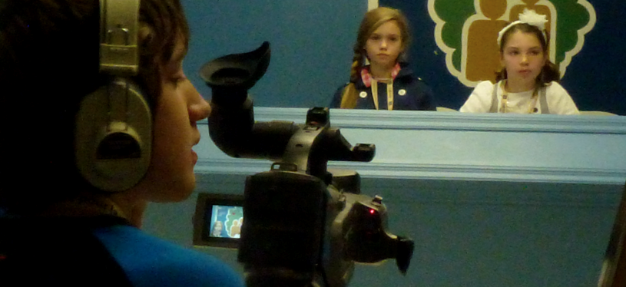
CCK08
Notes:
Qu'est-ce qui a fait CCK08 différents était que nous deux a décidé que ce serait conçue selon des lignes explicitement connectivist. C'était génial en théorie, mais ensuite nous avons commencé presque immédiatement à répondre aux exigences d'un cours formel offert par un établissement traditionnel. Le cours aurait une date de début et une date de fin, et une série de dates entre les deux, ce qui constituerait un horaire de cours. Les étudiants pourraient signer pour le crédit, mais s'ils le faisaient, ils auraient affectations qui serait marquée (par George; je n'avais aucun intérêt à marquer).

Slide 42
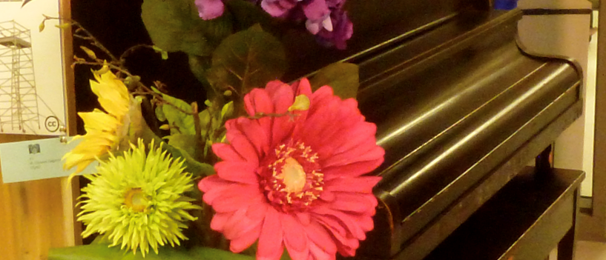
CCK08
Notes:
Mais au-delà, le cours n’était pas traditionnel, parce que quand on fait des réclamations tels que la connaissance se trouve dans les liens entre les gens les uns aux autres, et que l'apprentissage est le développement et la traversée de ces connexions, alors vous ne pouvez pas simplement offrir un corps de contenu dans un LMS et appeler que cela un cours. Si nous avions simplement présenté la «théorie de connectivisme» comme un corps de contenu pour être apprises par les participants, nous aurions debasé la thèse centrale du connectivisme.

Slide 43

Contenu
Notes:
Cela semble entraîner offrant un cours sans contenu - comment faites-vous offrir un cours sans contenu? La réponse est que le cours n'est pas sans contenu, mais plutôt, que le contenu ne définit pas le cours. Le supposition, qu'il n'y a pas de contenu que tout le monde doit apprendre, n'implique pas qu'il n'y a aucun contenu. Au contraire. Ça suppose qu'il y a un surplus de contenu. Lorsqu’on ne choisit pas un certain ensemble de contenus canonique, tout devient contenu potentiel, et comme nous avons vu dans pendant notre cours, nous nous sommes retrouvés avec beaucoup de contenu.

Slide 44
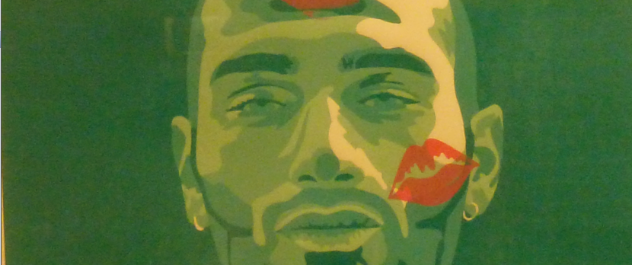
Contenu
Notes:
L’exécution du cours sur quatorze semaines, avec chaque semaine étant adressée à un sujet différent, en fait nous a aidé. Plutôt que nous contraindre, ça nous a permis d'atténuer les effets d'un torrent de contenu. Il nous a permis de nous dire que nous allons examiner »cette« première et »cela« plus tard. Il était une structure minimale, mais qui semblait d'être une exigence minimale pour même un peu de cohérence.

Slide 45
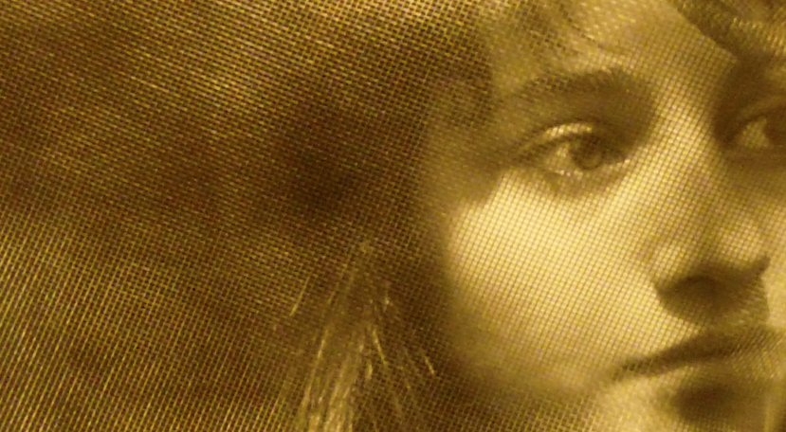
Contenu
Notes:
Même si, comme il était, les participants se plaignaient qu'il y avait trop d'informations. Cela nous a conduit à l'articulation de quoi exactement signifiait le connectivisme dans un environnement d'information en réseau. La résultat était la définition d'un élément clé de MOOCs. L’apprentissage dans un MOOC, nous avons conseillé, est en première instance une question d'apprendre à sélectionner le contenu.

Slide 46
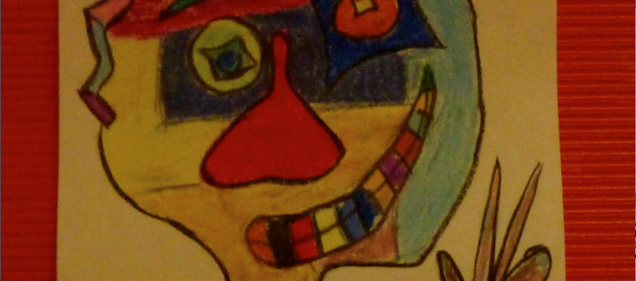
Contenu
Notes:
En naviguant sur l'environnement du contenu, et en sélectionnant des contenus adaptés à vos contexte et à vos propres préférences personnelles, vous créez une vue ou un perspective individuelle. Alors vous êtes d'abord en créant des liens entre les contenus les uns avec les autres et avec votre propre fond et d'expérience. Même si on travaille avec du contenu, ça n'implique pas qu'on doit se souvenir du contenu. Plutôt, il est de s'engager dans un processus de création et de partage. Chaque personne dans le cours, parlant d'un point de vue unique, participe à une conversation qui apporte ces perspectives.

Slide 47
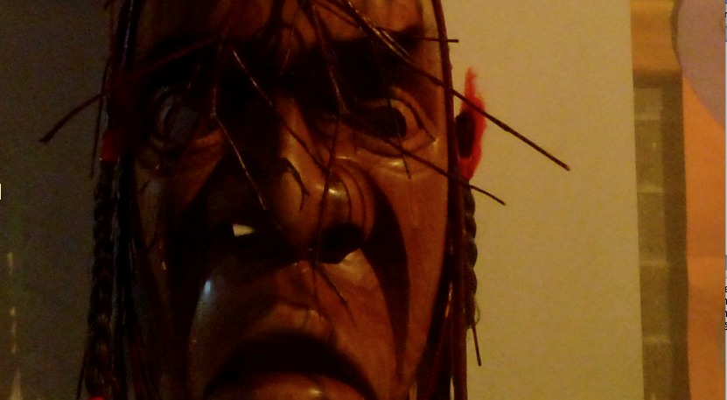
Contenu
Notes:
Pourquoi ne pas apprendre le contenu? Pourquoi ne pas rassembler une masse d'informations que les gens sachent en commun? Les circonstances particulières de CCK08 donne la réponse claire, mais nous pouvons aussi voir comment il généralise. Dans le cas de CCK08, il n'y a pas de noyau de connaissances. La connectivisme est une théorie en développement, et le développement d'une théorie des connaissances encore plus. Nous hésitions à enseigner aux gens quelque chose de définitif quand nous ne savions pas ce que cela serait.

Slide 48
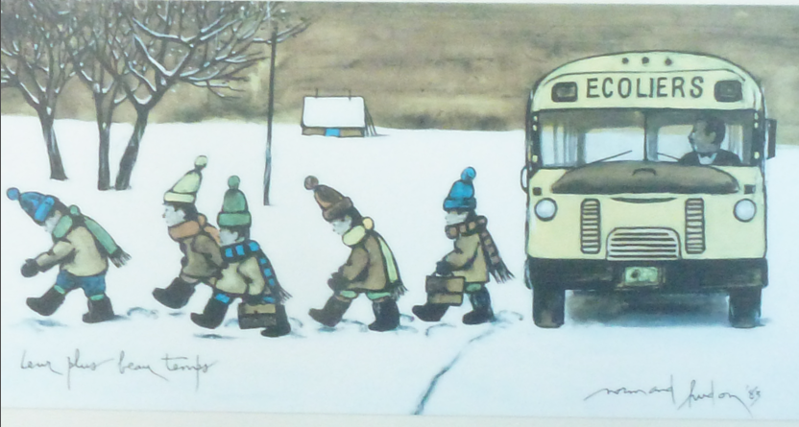
Contenu
Notes:
Plus important encore, l'identification et soulignant des certains principes de base de connectivisme affaiblirait le theorie. Ce n'est pas seulement un ensemble de principes ou d'équations que vous appliquer mécaniquement pour obtenir un résultat. Bien sûr, il y a des éléments primitifs - la composante d'une connexion, par exemple - mais vous déplacez très rapidement dans un domaine où toute articulation de la théorie, toute abstraction des principes, déforme la théorie. Nous voulons enseigner la réalité fluide, mais vous ne pouvez pas enseigner une réalité fluide simplement par l'assemblage de contenus et d'avoir les gens s'en souviennent.

Slide 49
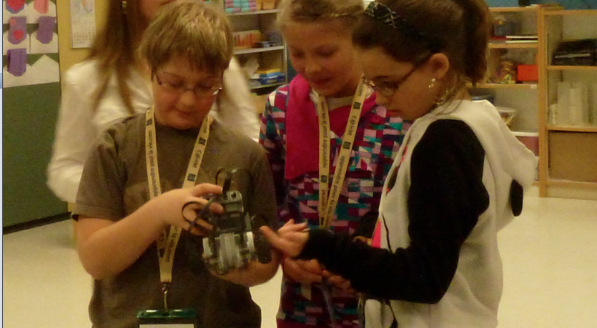
Contenu
Notes:
Ainsi, afin d'enseigner le connectivisme, nous avons jugé nécessaire pour les gens de se plonger dans un environnement d'enseignement connectivist. Le contenu lui-même aurait pu être n'importe quoi. Le contenu est le matériau avec qui que nous travaillons, qui forme l'argile créative que nous utilisons à communiquer les uns avec les autres lorsque nous développons l'apprentissage réel. Cela est la matériau avec qui que nous développons la compréhension nuancé de notre sujet.

Slide 50
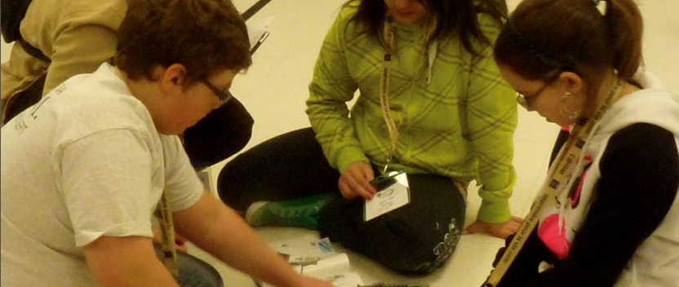
Le réseau
Notes:
Afin de soutenir cet aspect de l'apprentissage, nous avons décidé de rendre le cours aussi bien d'un réseau que possible, et donc, le moins comme un ordre, une présentation structurée et centralisée, que possible. Avec le travail que nous avions fait précédemment, nous avons mis en place un système dans lequel les gens utilisent leurs propres environnements, quels qu'ils soient, et faire des liens entre eux (et chacun des autres contenus) dans ces environnements.

Slide 51
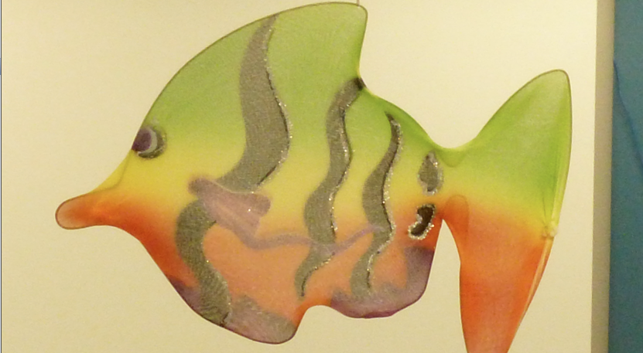
Le réseau
Notes:
Pour ce faire, nous avons encouragé chaque personne de créer sa propre présence en ligne; ceux-ci seraient leurs nœuds dans les réseaux de cours. Nous avons recueilli leurs flux RSS et les agrégés en un seul thread, qui est devenu la quotidien du cours. Nous avons souligné plus que ce thread était un seul de tout nombre de manières possibles de regarder le contenu du cours, et nous avons encouragé les participants à se connecter en toute autre manière qu'ils jugent appropriée.

Slide 52
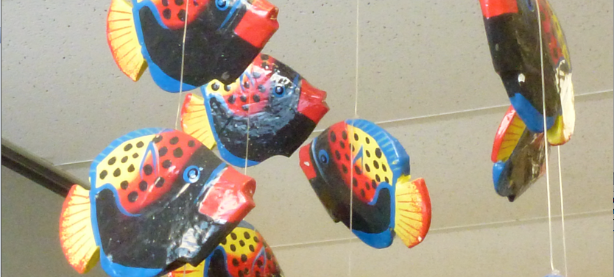
Le réseau
Notes:
Cette partie du cours a été un succès significatif. Plus de 2200 personnes ont abonnée pour CCK08, 170 d'entre eux ont créé leur propres blogs, les flux qui ont été agrégés avec un outil que j'ai créé, appelé gRSShopper, et le contenu livré par courriel à un total de 1870 abonnés (ce nombre restait constant pendant la durée du cours). Les étudiants ont également participé à un forum de discussion de Moodle, dans les Groupes Google, dans trois communautés distinctes de Second Life, et d'autres façons que nous ne savions pas.

Slide 53
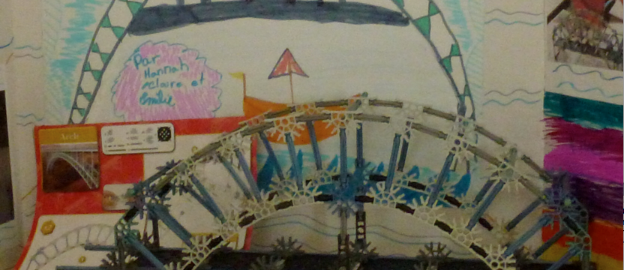
Le réseau
Notes:
L'idée était que, en plus de obtenir une expérience faisant connexions entre les gens et les idées, les participants ont fait des liens entre les différents systèmes et des lieux. Ce que nous voulions que les gens sentir était que le connectivisme fonctionne non pas comme une théorie cognitive, non pas comme une théorie sur la façon dont les idées sont créées et transmises, mais comme une théorie décrivant la façon dont nous vivons et nous nous agrandissons ensemble. Nous apprenons, dans connectivisme, non pas par l'acquisition de connaissances comme si c'était des briques ou de tant de pièces de puzzle, mais en devenant le genre de personne que nous voulons être.

Slide 54

Les générations
http://www.flickr.com/photos/blmiers2/6338557870/
Notes:
Maintenant je l'ai mentionné précédemment que le MOOC représente une nouveau génération de e-learning. Pour comprendre ce que cela signifie que nous devons comprendre ce que le MOOC puise dans les générations précédentes, et ce que le MOOC apporte ce qui est nouveau.

Slide 55

Les générations
http://www.flickr.com/photos/neonihil/3294600532/
Notes:
Laissez-moi examiner:
Génération zéro nous apporte l'idée de documents et d'autres contenus d'apprentissage, créés et gérés en utilisant des programmes d'application. Maintenant, dans la génération actuelle, nous avons finalement émergé dans le monde des contenus et programmes d'application en ligne libre et ouvert. La capacité de lire et d'écrire le contenu éducatif, pour enregistrer l'audio et de faire de la vidéo, est maintenant ouvert à tous, et nous tirons parti de cette dans le MOOC. Mais ce n'est pas ce qui fait la MOOC nouvelle.

Slide 56
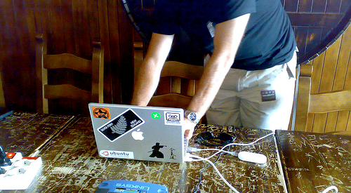
Les générations
http://www.flickr.com/photos/gioxxswall/609626335/
Notes:
De plus, une caractéristique fondamentale sous-jacente d'un cours connectivist est le réseau, qui est en train de devenir un service en nuage. WiFi n'est pas assez omniprésents, la téléphonie mobile n'est pas tout à large bande, mais nous sommes assez proches que nous sommes reliés les uns aux autres continuellement. Le MOOC s'appuie sur le réseau, et dépend de plus en plus sur un accès universel, mais ce n'est pas ce qui fait la MOOC nouvelle.

Slide 57
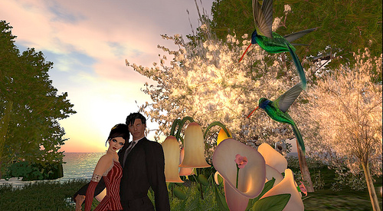
Les générations
http://www.flickr.com/photos/raftwetjewell/3103128526/
Notes:
Le MOOC comme nous l'avons conçue permet également l'utilisation de la technologie de «jeu» de l'entreprise, plus spécifiquement le système de téléconférence. Elluminate a été un élément fondamental dans notre cours. Nous avons également utilisé des environnements tels que Second Life. Certaines autres cours, tels que le cours de Stanford AI, ont utilisé les simulations et les systèmes interactifs. D'autres, comme DS106, mettent l'accent sur le multimédia. Avec l'utilisation de ces technologies immersives et d’autres technologies, le MOOC deviendra de plus en plus comme un environnement d'apprentissage personnel. Mais ce n'est pas ce qui fait la MOOC nouvelle.

Slide 58

Les générations
http://www.flickr.com/photos/catspyjamasnz/3509228126/
Notes:
Le MOOC fait également usage explicite des systèmes de gestion de contenu. Les premières MOOCs a utilisé Moodle; aujourd'hui, nous conseillons les participants à utilise leurs systèmes de gestion de contenu propre tels que WordPress et Blogger. L'environnement gRSShopper est lui-même dans une large mesure un système de gestion de contenu parce qu’il fait la gestion d'un grand magasin des contributions des utilisateurs et des ressources de facilitateur. Mais c’est clair, l'élément de gestion de contenu n'est pas ce qui fait la MOOC nouvelle.

Slide 59

Les générations
http://www.flickr.com/photos/calcuttastory/2592161905/
Notes:
Finalement, le MOOC fait beaucoup de l'utilisation des services commerciaux de réseautage social. Les Flux de Twitter et les groupes Facebook sont les principaux éléments du cours actuelle. De nombreux étudiants utilisent des services microblogging tels que Posterous et Tumblr. Comme l'appartenance à un réseau social, l'appartenance au cours constitue une participation dans un grand graphe. Les contenus de ce graphique sont agrégées et redistribuée en utilisant les canaux de réseautage social et les technologies de syndication. Mais beaucoup cours utilise des réseaux sociaux. Donc, ce n'est pas ce qui rend unique le MOOC.

Slide 60

Quoi de neuf
http://www.flickr.com/photos/paul_lowry/5822843594/
Notes:
Alors quoi de neuf? Je voudrais suggérer que le MOOC ajoute deux éléments majeurs au mélange, et que ce sont ces éléments qui mérite le plus de l'enquête et l'exploration.

Slide 61

Quoi de neuf
http://www.flickr.com/photos/somewhatfrank/3157680756/
Notes:
D'abord, le MOOC amène à l'ensemble l'idée de la technologie distribuée. Dans l’expression la plus simple, on pourrait dire que les activités ne se déroulent pas dans un emplacement central, mais plutôt, ces sont distribués à travers un grand réseau de sites et de services individuels. Le MOOC n'est pas «située» à cck12.mooc.ca – ce qui est juste un lien entre les sites reliés.

Slide 62

Quoi de neuf
http://www.flickr.com/photos/unstablelandscape/6231952969/
Notes:
En fait, c’est l’idée de la connaissance distribuée qui est introduit à nouveau par le MOOC, et le moyen de l’apprentissage est vraiment impliqué avec cette idée. Quand on apprendre comme un réseau, on n’apprend pas un fait après l’autre. Tout les fait ont impliqué avec les autres. On ne peut pas voir un fait isolée. Même si on extrait un fait, ça serait seulement un abstraction, un idéalisation, et ne pas plus vrai que l’identification des régularités dans les données – et l’apprentissage devient plus comme une processus à créer des motifs, et moins comme une exercice de souvenir. C’est le processus d’identification qu’on veut augmenter, et ne pas le magasin des données.

Slide 63

Quoi de neuf
http://www.flickr.com/photos/dragonpreneur/456488947/
Notes:
En conséquence, le deuxieme élément amèné par le MOOC est la théorie des réseaux efficaces. Plus profondément, le MOOC représente l'instanciation de quatre grands principes des systèmes distribuées efficaces. Ces principes sont, brièvement, l'autonomie, la diversité, l'ouverture et l'interactivité.

Slide 64

Quoi de neuf
http://www.flickr.com/photos/deejaymarlon/6828578375/
Notes:
Par exemple, c’est basé sur ces principes que nous disons qu'il vaut mieux pour obtenir de nombreux points de vue qu’une seule. Il est basé sur ces principes que nous disons que la connaissance d'un ensemble de personnes est supérieure à la somme de connaissances de chaque personne. Il est basé sur ces principes que nous défendons le libre échange des connaissances et des idées, pour l'éducation ouverte, pour l'auto-détermination et la responsabilisation personnelle.

Slide 65

Quoi de neuf
http://www.flickr.com/photos/juanpol/5598172/
Notes:
Ceux-ci quatre principes forment l'essence de la conception du réseau - la raison, par exemple, nous conseillons les participants à utiliser leur technologie préférée (il serait beaucoup plus facile si tout le monde utilise WordPress).

Slide 66

Génération 6 – Le futur
http://www.flickr.com/photos/h-k-d/3629569854/
Notes:
Permettez-moi maintenant de dire quelques mots en conclusion sur la génération 6 et au-delà.

Slide 67

Génération 6 – Le futur
http://www.flickr.com/photos/robotmachine/4350963516/
Notes:
De mon point de vue, les trois premières générations du e-learning (et le web en général) représente un accent sur des documents, tandis que les trois deuxièmes représentent un accent sur les données. Parfois, on parle de la deuxième série comme le Web sémantique, et nous n'aurions pas en erreur. Les données n’existent pas seuls comme les documents. La représentation de tout objet est connectée à la représentation d'un certain nombre d'autres objets, par des caractéristiques communes ou des propriétés, ou en étant liés par une action ou l’agence d'un organisme tiers.

Slide 68

Génération 6 – Le futur
http://www.flickr.com/photos/dat-pics/4655729594/
Notes:
En effet, si les trois premières générations sont contenus, les réseaux et les objets, respectivement, la deuxieme trois générations sont ces choses-là même considérés comme des données: le CMS est le contenu considéré comme les données, le web 2.0 est le réseau considéré comme les données et la MOOC est l'environnement considérée comme les données. Donc ce qui vient après des données est assez important, mais je dirais, c'est aussi à un certain degré connaissable, parce qu'il aura quelque chose à faire avec le contenu, le réseau, et l’environnement.

Slide 69

Génération 6 – Le futur
http://www.flickr.com/photos/yogendra174/5980718184/
Notes:
Voici ce que je pense qu'il sera - en effet, voici ce que j'ai toujours pensé qu'il serait. Les trois prochaines générations de technologies web et de l'apprentissage sera basé sur la notion du débit.

Slide 70

Génération 6 – Le futur
http://www.flickr.com/photos/beginasyouare/1894521001/
Notes:
Le débit est ce qui arrive lorsque votre contenu et vos données devient ingérable. Le débit est ce qui arrive quand tout ce que vous pouvez faire est de le regarder comme il passe - il est trop massive pour stocker, il est trop détaillé à comprendre. Le débit est quand nous cessons de penser à des choses comme le contenu, ou les communications, ou même les personnes, ou les environnements, ou comme des autre choses, et commencer à penser à eux comme des médias - comme l'eau dans une rivière, comme l'électricité dans nos tuyaux, comme l'air dans le ciel.

Slide 71

Génération 6 – Le futur
http://www.flickr.com/photos/35150987@N08/3360896026/
Notes:
La première de ces choses qui découlent seront les produits de l'apprentissage d'analyse. Ils seront la distillation des quantités massives de données présenté à nous de des points de vue différents et perspectives différents, toujours changeante, toujours adapter, toujours fluide.

Slide 72

Génération 6 – Le futur
http://www.flickr.com/photos/stephen_downes/2838034658/
Notes:
A l'intérieur du système de gRSShopper je travaille à l'élaboration du premier tri des moteurs qui capture ce flux. gRSShopper crée un graphique de tous les liens, toutes les interactions, toutes les communications. Je ne sais pas quoi faire avec ça, mais je pense que l'idée de comprendre les interactions entre ces systèmes distribués dans un réseau d'apprentissage est une première étape importante pour comprendre ce qui est appris, comment on apprend, et pourquoi il est appris. Et avec cela, peut-être, nous pouvons prendre notre compréhension de l'apprentissage en ligne une nouvelle étape.

Slide 73

Génération 6 – Le futur
http://www.flickr.com/photos/silversprite/492552101/
Notes:
Mais ça, peut-être, peut prendre les efforts d'une autre génération.
Je vous remercie.

Slide 74

Stephen Downes
www.downes.ca

